Slide 1
信度模型的参数估计
李政宵
对外经济贸易大学保险学院

Slide 2
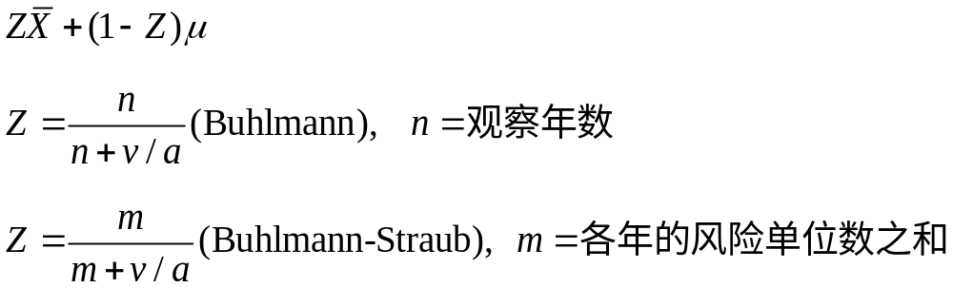

信度保费：
问题：在信度模型中，如何确定μ，v和α的值？
上述未知参数通常称作结构参数（structural parameters）。

Slide 3
Bühlmann 模型的结构参数估计
应用 Bühlmann 模型的数据结构
保单编号 | 各年的损失经验
 | 1 | 2 | … | n
1 | X₁₁ | X₁₂ | … | X_{1n}
2 | X₂₁ | X₂₂ | … | X_{2n}
… | … | … | … | …
r | X_{r1} | X_{r2} | … | X_{rn}

Slide 4
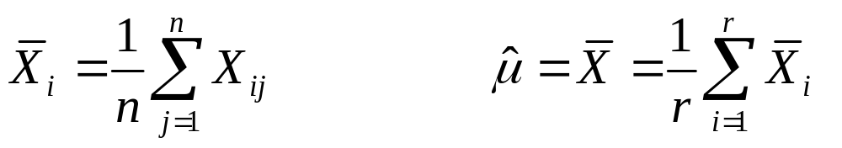
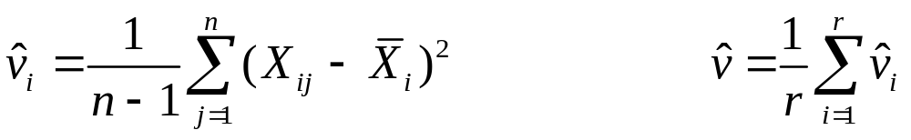
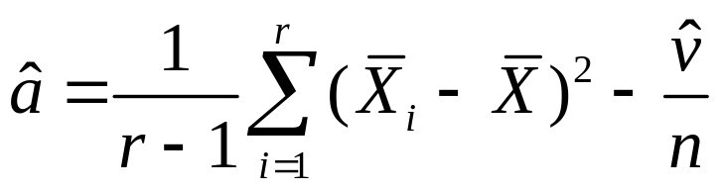
Bühlmann 模型的结构参数估计

Slide 5


例（Bühlmann 模型的参数估计）
  假设：
    风险集合中只有两个个体风险：r = 2
    对每个风险的观察期均为3年：n = 3
    第一个风险的经验损失： 3, 5, 7
    第二个风险的经验损失： 6, 12, 9
  Bühlmann 信度保费的计算：（关键是估计结构参数a v, μ 的值）

Slide 6
应用 Buhlmann 模型的数据结构
保单编号 | 各年的损失经验
 | 2001 | 2002 | 2003 | 2004
1 | X₁₁ | X₁₂ | X₁₃ | X₁₄
2 | X₂₁ | X₂₂ | X₂₃ | X₂₄
保单编号 | 各年的损失经验
1 | 3 | 5 | 7
2 | 6 | 12 | 9

Slide 7
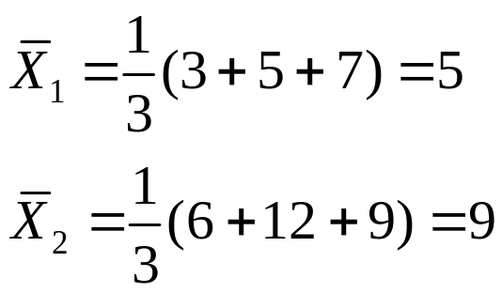
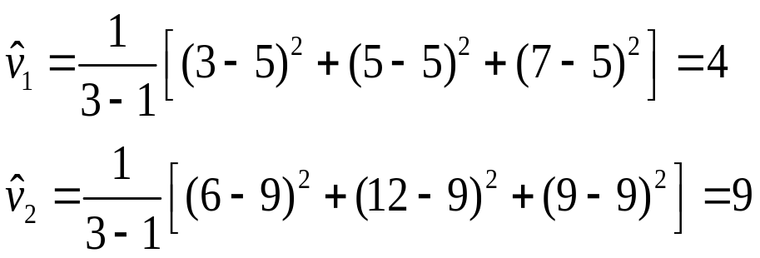
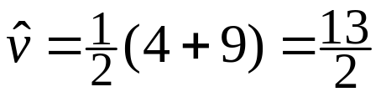
个体风险的均值（平均每年的损失）：
个体风险的过程方差（每年损失之间的方差）：
过程方差的均值（v），即组内方差：

Slide 8
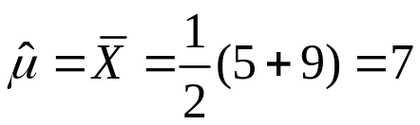
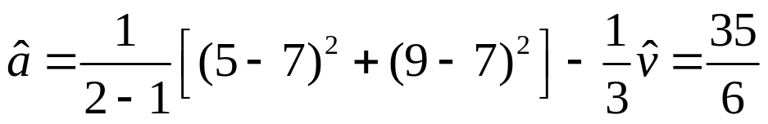
个体风险的均值（平均每年的损失）：
风险集合的均值（集体保费，分类保费）：
假设均值的方差（a），即组间方差：

Slide 9
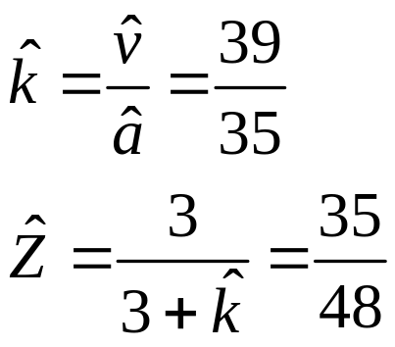
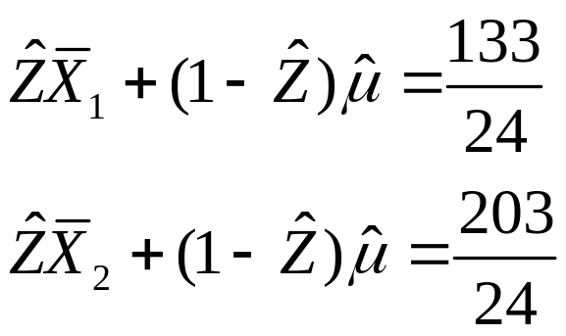

Slide 10
课堂练习 1：已知两份保单在过去各年的损失经验数据，请估计保单 B 的 Buhlmann 信度保费
保单持有人 | 年份
 | 2000 | 2001 | 2002 | 2003
A | 73 | 80 | 65 | 70
B | 65 | 65 | 63 | 75

Slide 11
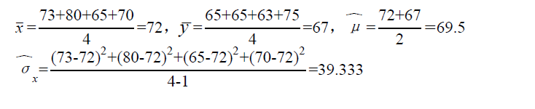
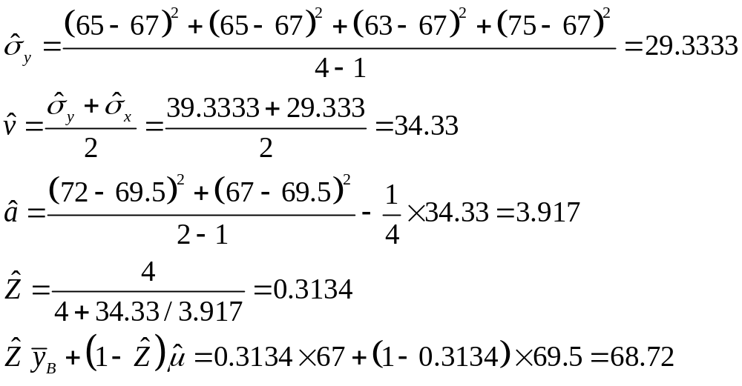

Slide 12
Bühlmann-straub模型的结构参数估计

Slide 13
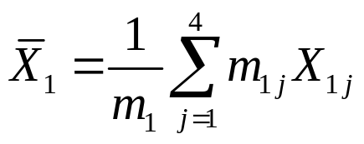

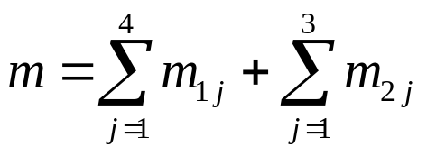
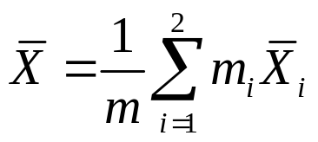
应用 Buhlmann-Straub 模型的数据结构
被保险人 |  | 观察年份
 |  | 2001 | 2002 | 2003 | 2004
1 | 平均每个风险单位的损失 | X₁₁ | X₁₂ | X₁₃ | X₁₄
 | 风险单位数 | m₁₁ | m₁₂ | m₁₃ | m₁₄
2 | 平均每个风险单位的损失 | X₂₁ | X₂₂ | X₂₃
 | 风险单位数 | m₂₁ | m₂₂ | m₂₃

Slide 14
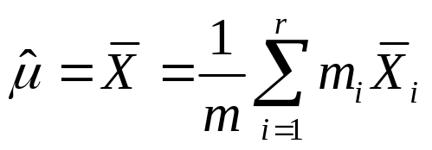
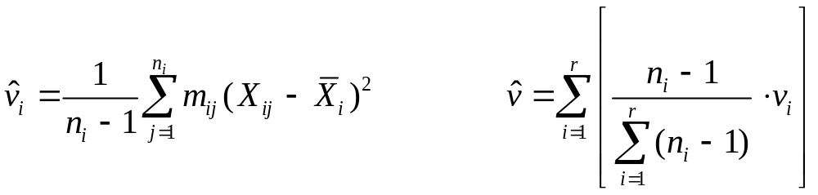
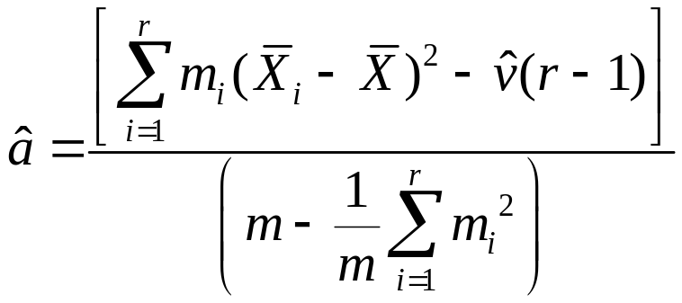

Slide 15

附注：
  上述关于μ，v，a的无偏估计是非参数的，无需对损失的分布进行假设。
  a的无偏估计不是惟一的，有可能出现 ，这意味着a很接近于0（即组间方差为0），可取Z＝0。
  如果X_{ij}|Θ_{j}和Θ_{j}是正态分布，上述估计是极大似然估计。

Slide 16
例：假设有两个被保险人A和B，它们在过去四年的损失数据如下表所示。请应用Bühlmann-Straub模型估计每个被保险人的年期望索赔频率。
被保险人 |  | 年份
 |  | Y | Y+1 | Y+2 | Y+3
A | 索赔次数 | 3 | 2 | 2 | 0
 | 被保险车辆数 | 2 | 2 | 2 | 1
B | 索赔次数 | 2 | 1 | 0
 | 被保险车辆数 | 4 | 3 | 2

Slide 17
令随机变量X_{ij} 表示索赔频率，用m_{ij} 表示相应的风险单位数
被保险人 |  | 年份
 |  | Y | Y+1 | Y+2 | Y+3
A | 每个风险单位的索赔次数 | X₁₁=3/2 | X₁₂=1 | X₁₃=1 | X₁₄=0
 | 风险单位数（车辆数） | m₁₁= 2 | m₁₂= 2 | m₁₃= 2 | m₁₄= 1
B | 每个风险单位的索赔次数 | X₂₁=1/2 | X₂₂=1/3 | X₂₃=0
 | 风险单位数（车辆数） | m₂₁= 4 | m₂₂= 3 | m₂₃= 2

Slide 18



m_{A}=2+2+2+1=7 m_{B}=4+3+2=9 m=7+9=16

Slide 19
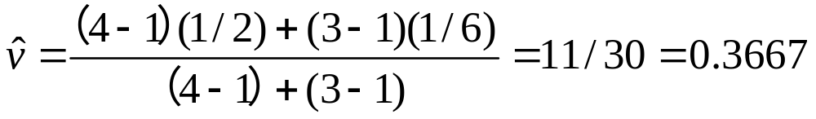
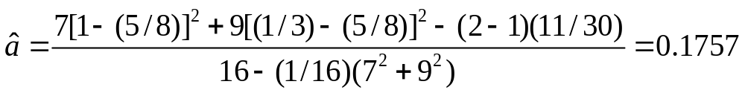


Slide 20
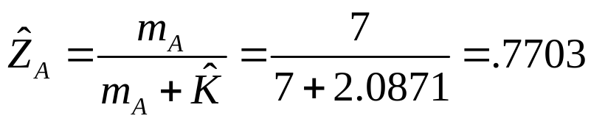
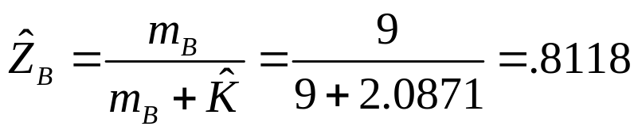
注意：两个保单持有人的k是相同的，但信度因子不同！

Slide 21
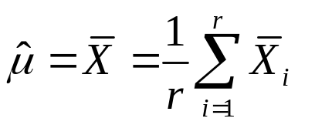

结构参数估计方法的比较
  （1）集体保费 μ
    Buhlman模型：
    Bühlmann-Straub模型：

Slide 22
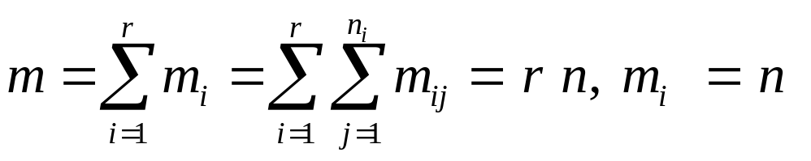
注：如果每个保单持有人的风险单位数均为m_{ij} = 1，且对它们的观察期均为n_{i} = n，则它们相等。

Slide 23
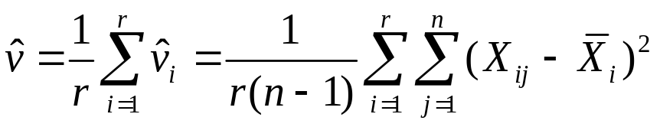
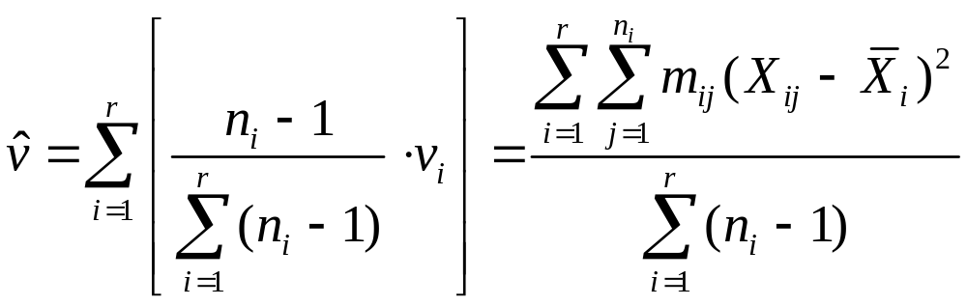
  （2）过程方差的均值v
  Buhlman模型：
  Bühlmann-Straub模型：
注：如果每个保单持有人的风险单位数均为m_{ij} = 1，且对它们的观察期均为n_{i} = n，则它们相等。

Slide 24

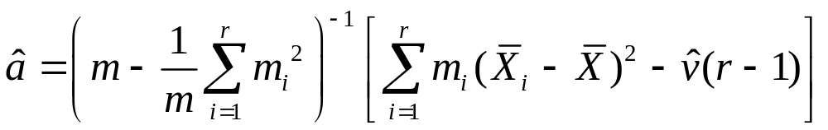
  （3）假设均值的方差a
    Bühlmann模型：
    Bühlmann-Straub模型：
注：如果每个保单持有人的风险单位数均为m_{ij} = 1，且对它们的观察期均为n_{i} = n，则它们相等。

Slide 25
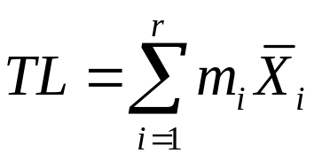
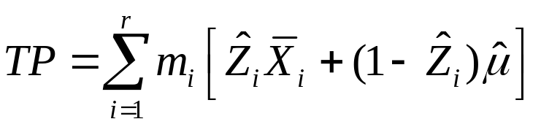
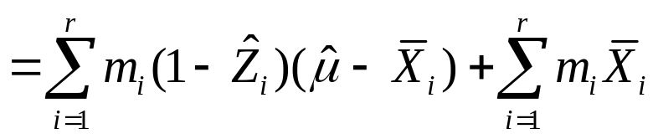
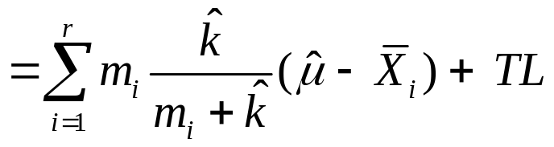
平衡调整
  信度保费的总和（TP）可能不等于损失的总和（TL）
  损失的总和：
  信度保费的总和：

Slide 26
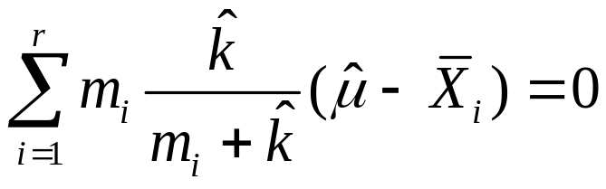
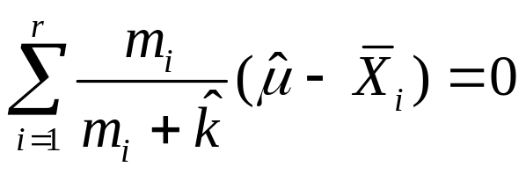
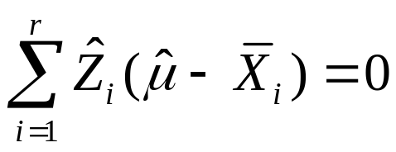
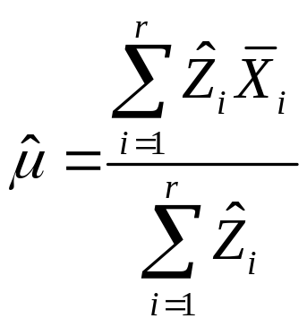
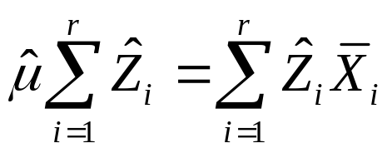
为了使得TL＝TP，应有

Slide 27

可见，为了保证总损失等于总保费，在信度保费公式中，应该用信度因子加权计算的集体保费代替原来的集体保费 ，即
注：
  用信度因子加权计算集体保费， 的方差是最小的（参见loss models 例16.7） 。
  信度保费公式中原来使用的集体保费的估计值为

Slide 28
课堂练习 2：两份保单在过去四年的索赔情况如下表所示，请估计这两份保单中每辆汽车在 2004 年的索赔频率。
保单 |  | 年份
 |  | 2000 | 2001 | 2002 | 2003
A | 索赔次数 | 7 | 8 | 5 | 6
 | 承保车辆数 | 12 | 18 | 9 | 11
B | 索赔次数 |  | 6 | 9 | 7
 | 承保车辆数 |  | 13 | 16 | 15

Slide 29
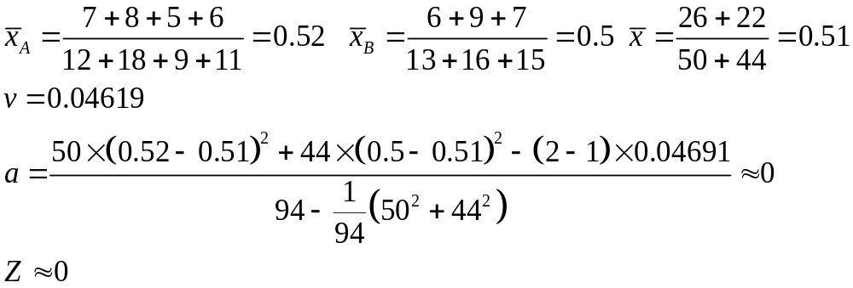

Slide 30
参数模型和半参数模型

Slide 31
例：风险集合中只包含两种风险，A和B。已知风险A和B的损失金额服从下述分布：
损失额 | 风险A的概率分布 | 风险B的概率分布
300 | 0.5 | 0.6
3000 | 0.3 | 0.3
70000 | 0.2 | 0.1
风险A发生损失的概率是风险B的两倍。如果已知某个风险在某次事故中的损失额为300，求该风险下次损失额的Bühlmann信度估计值。
解：对任意一次损失，是由B所致的概率为1/3，由A所致的概率为2/3。

Slide 32
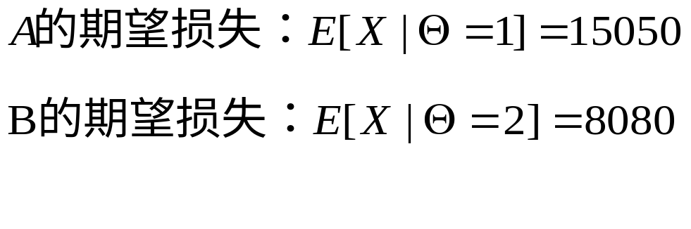
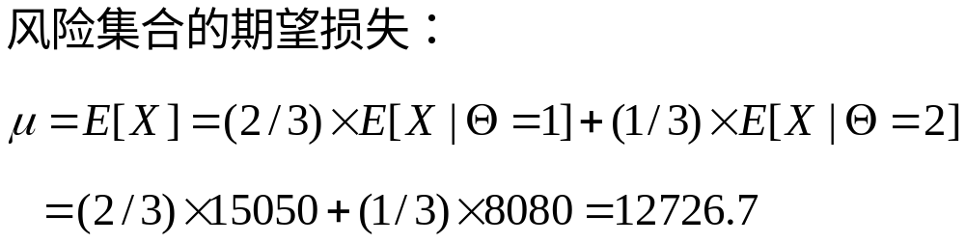
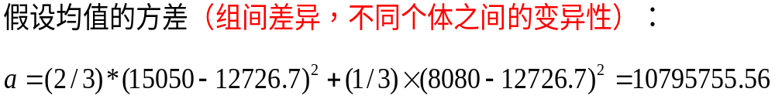

Slide 33
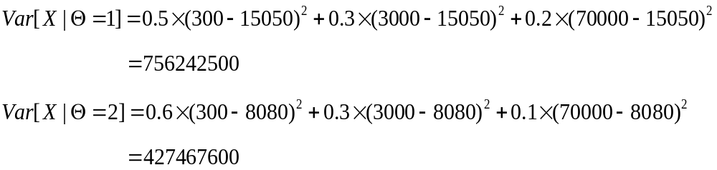
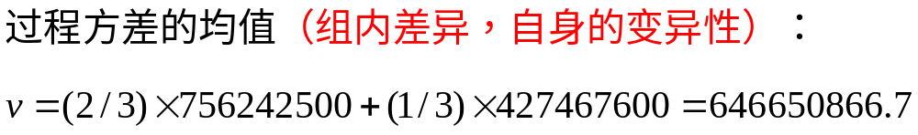
个体风险的过程方差：

Slide 34
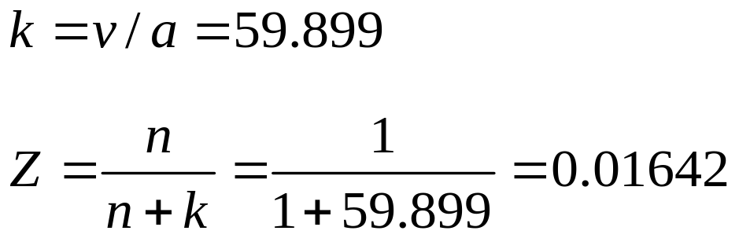
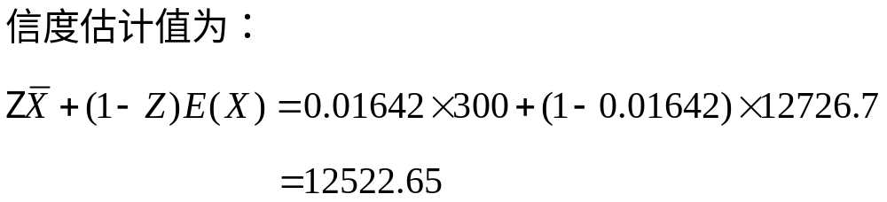

Slide 35
课堂练习 3：两份保单在过去四年的索赔情况如下表所示。假设每份保单在每年的索赔次数服从泊松分布，且每份保单的索赔频率在各年间保持相同。请估计这两份保单中每辆汽车在 2004 年的索赔频率。
保单 | 项目 | 年份
 |  | 2000 | 2001 | 2002 | 2003
A | 索赔次数 | 7 | 8 | 5 | 6
 | 承保车辆数 | 12 | 18 | 9 | 11
B | 索赔次数 |  | 6 | 9 | 7
 | 承保车辆数 |  | 13 | 16 | 15

Slide 36
